Slide 1

ΕΙΣΑΓΩΓΗ ΣΤΗ ΓΛΩΣΣΑ ΠΡΟΓΡΑΜΜΑΤΙΣΜΟΥ JAVA
EΞΑΜΗΝΙΑΙΑ ΕΡΓΑΣΙΑ
Υλοποίηση του αλγορίθμου FWA – BBO στη γλώσσα προγραμματισμού python
Μπάμπης Πέτρος | 10094
pbampis@physics.auth.gr
Υλοποίηση του αλγορίθμου FWA-BBO – 20/06/2025

Slide 2
ΠΕΡΙΕΧΟΜΕΝΑ ΠΑΡΟΥΣΙΑΣΗΣ
1. Ο αλγόριθμος Biogeography – Based Optimization (BBO)
2. Ο αλγόριθμος Fireworks (FWA)
3. Ο υβριδικός αλγόριθμος FWA-BBO
3.1 Υλοποίηση του αλγορίθμου
3.2 Ανάλυση υπογραφής του αλγορίθμου
3.3 Επίδοση του αλγορίθμου σε γνωστές συναρτήσεις κόστους
Υλοποίηση του αλγορίθμου FWA-BBO – 20/06/2025

Slide 3
ΠΕΡΙΕΧΟΜΕΝΑ ΠΑΡΟΥΣΙΑΣΗΣ
1. Ο αλγόριθμος Biogeography – Based Optimization (BBO)
2. Ο αλγόριθμος Fireworks (FWA)
3. Ο υβριδικός αλγόριθμος FWA-BBO
3.1 Υλοποίηση του αλγορίθμου
3.2 Ανάλυση υπογραφής του αλγορίθμου
3.3 Επίδοση του αλγορίθμου σε γνωστές συναρτήσεις κόστους
Υλοποίηση του αλγορίθμου FWA-BBO – 20/06/2025

Slide 4
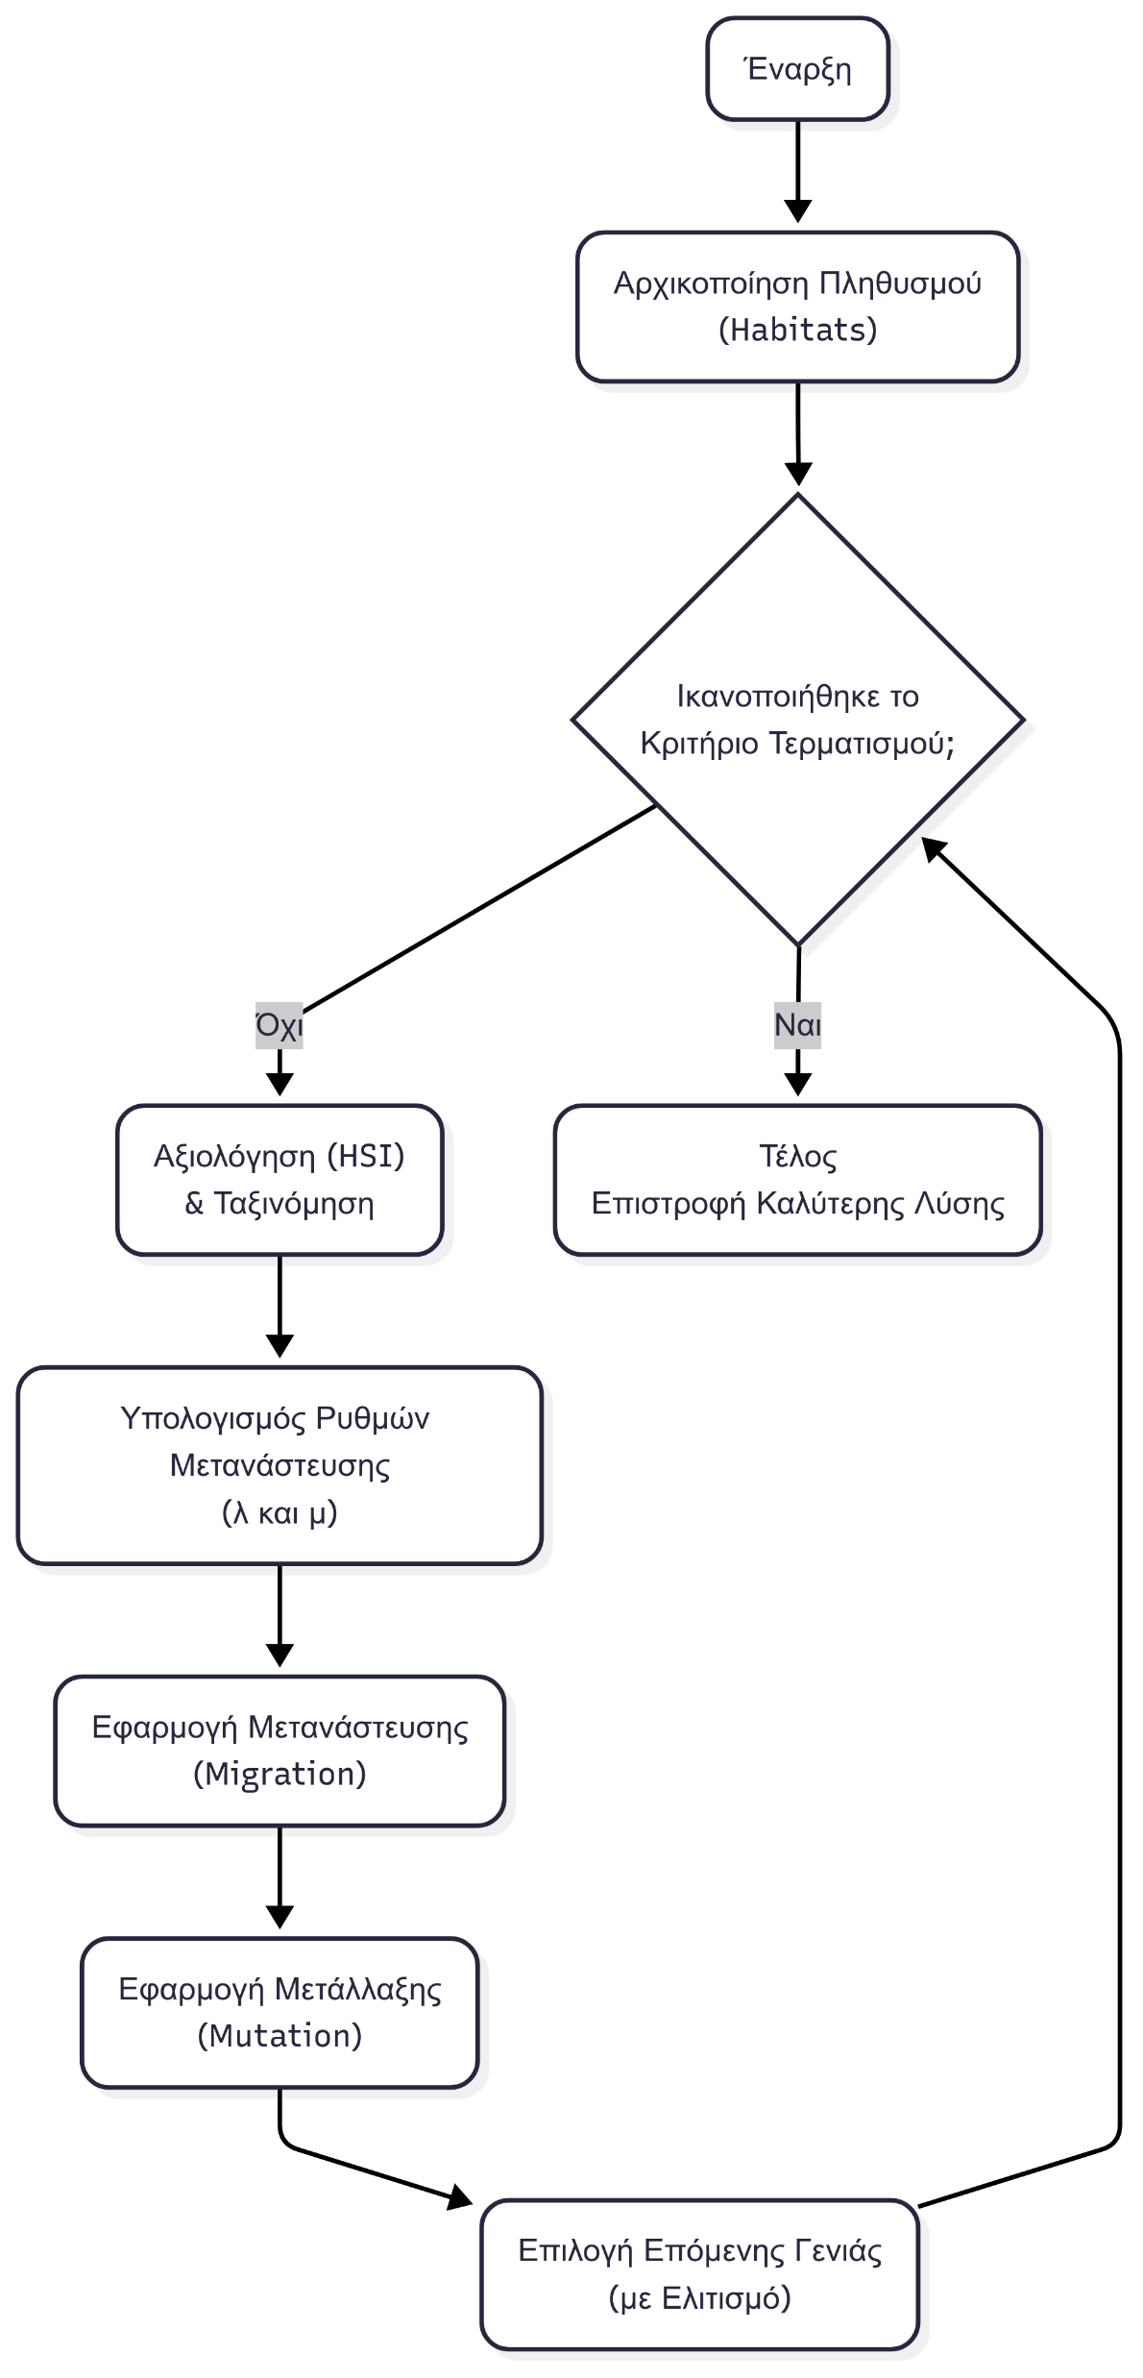
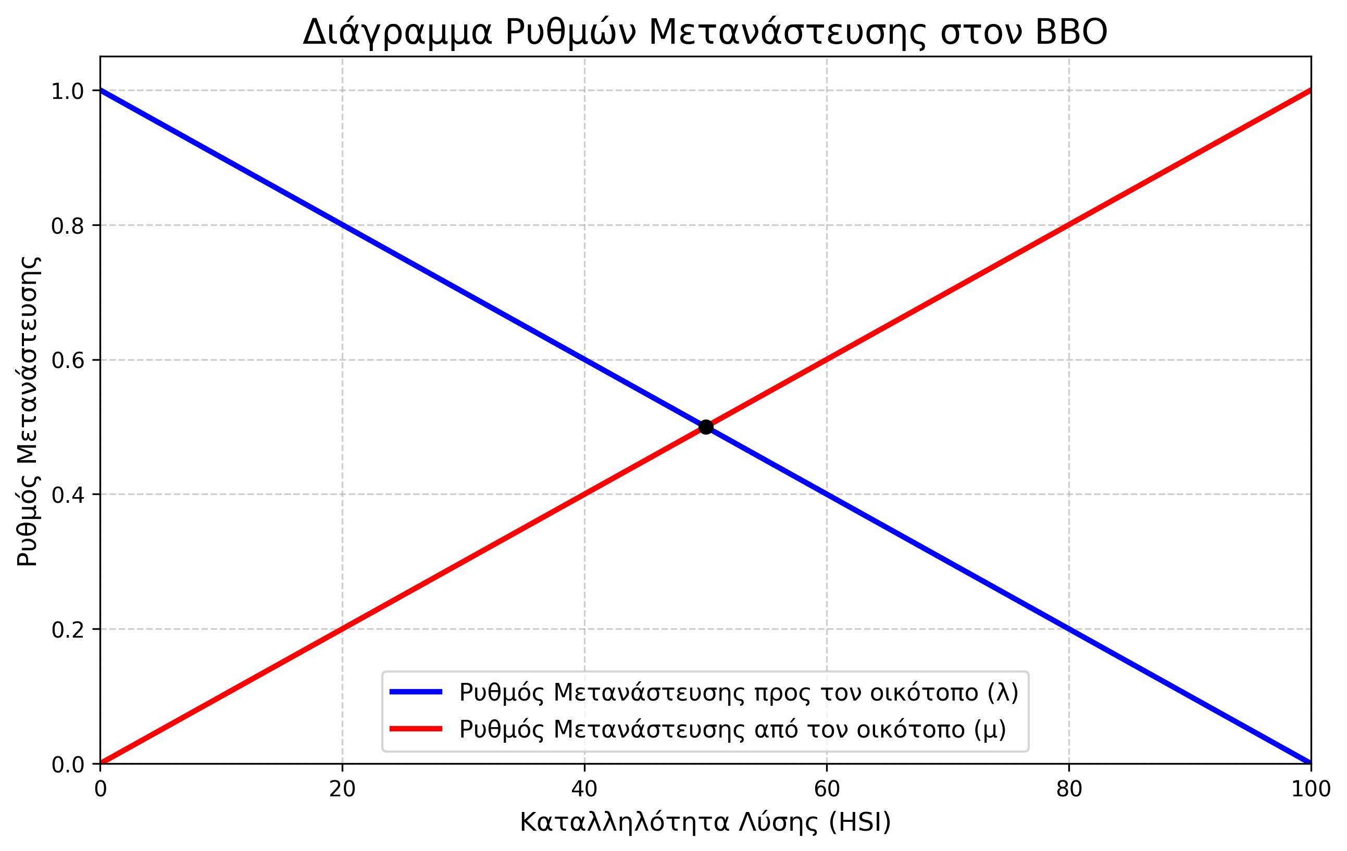
Ο αλγόριθμος Biogeography-Based Optimization (BBO)
Dan Simon (2008) – εμπνευσμένος από τη δυναμική κατανομή των ειδών σε οικότοπους
Μετανάστευση – Ανακατανομή του πληθυσμού
Καλές λύσεις → Υψηλός δείκτης καταλληλότητας (HIS)
Κακές λύσεις → Χαμηλός δείκτης καταλληλότητας (HIS)
Μετάλλαξη – Εισαγωγή ποικιλομορφίας
Ελιτισμός – Διατήρηση καλύτερων λύσεων της γενιάς
Υλοποίηση του αλγορίθμου FWA-BBO – 20/06/2025

Slide 5
ΠΕΡΙΕΧΟΜΕΝΑ ΠΑΡΟΥΣΙΑΣΗΣ
1. Ο αλγόριθμος Biogeography – Based Optimization (BBO)
2. Ο αλγόριθμος Fireworks (FWA)
3. Ο υβριδικός αλγόριθμος FWA-BBO
3.1 Υλοποίηση του αλγορίθμου
3.2 Ανάλυση υπογραφής του αλγορίθμου
3.3 Επίδοση του αλγορίθμου σε γνωστές συναρτήσεις κόστους
Υλοποίηση του αλγορίθμου FWA-BBO – 20/06/2025

Slide 6
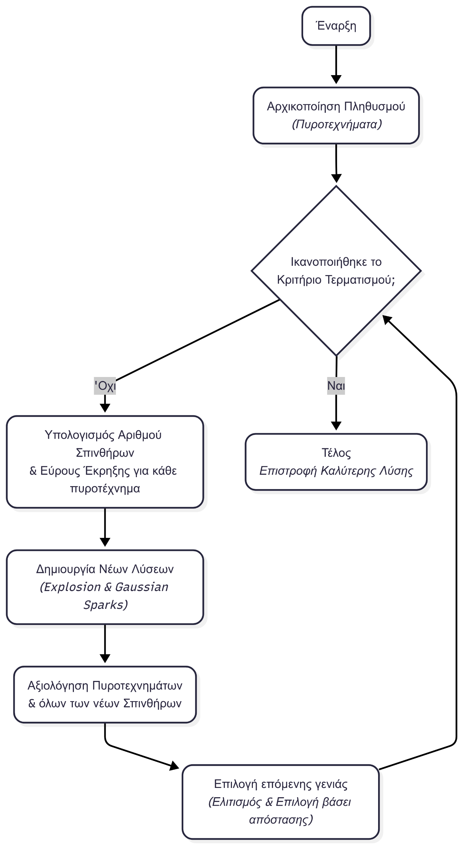
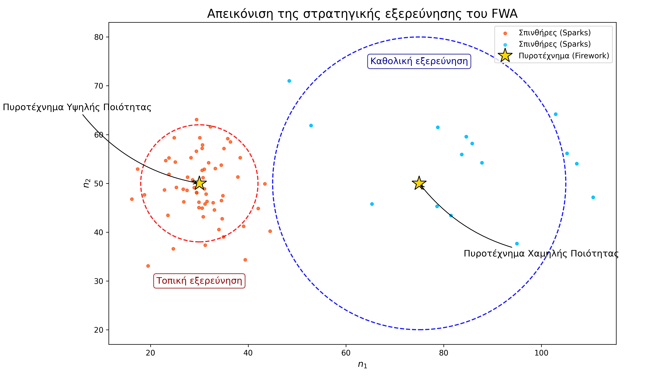
Ο αλγόριθμος Fireworks (FWA)
Tan Zhu (2010) – εμπνευσμένος από την έκρηξη των πυροτεχνημάτων
Πυροτέχνημα – Πιθανή λύση
Καλές λύσεις → Παραγωγή πολλών σπιθήρων (νέων πιθανών λύσεων) σε μικρή ακτίνα
Κακές λύσεις → Παραγωγή λίγων σπιθήρων (νέων πιθανών λύσεων) σε μεγάλη ακτίνα
Ελιτισμός – Διατήρηση καλύτερων λύσεων της γενιάς
Επιλογή βάση απόστασης – Επιλέγονται απομακρυσμένες λύσεις
Υλοποίηση του αλγορίθμου FWA-BBO – 20/06/2025

Slide 7
ΠΕΡΙΕΧΟΜΕΝΑ ΠΑΡΟΥΣΙΑΣΗΣ
1. Ο αλγόριθμος Biogeography – Based Optimization (BBO)
2. Ο αλγόριθμος Fireworks (FWA)
3. Ο υβριδικός αλγόριθμος FWA-BBO
3.1 Υλοποίηση του αλγορίθμου
3.2 Ανάλυση υπογραφής του αλγορίθμου
3.3 Επίδοση του αλγορίθμου σε γνωστές συναρτήσεις κόστους
Υλοποίηση του αλγορίθμου FWA-BBO – 20/06/2025

Slide 8
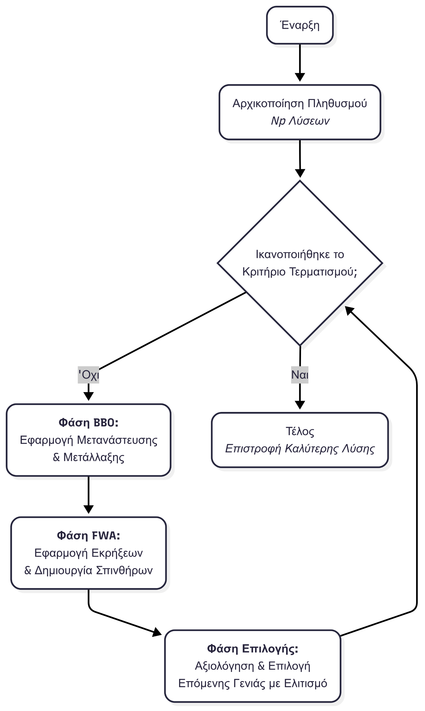
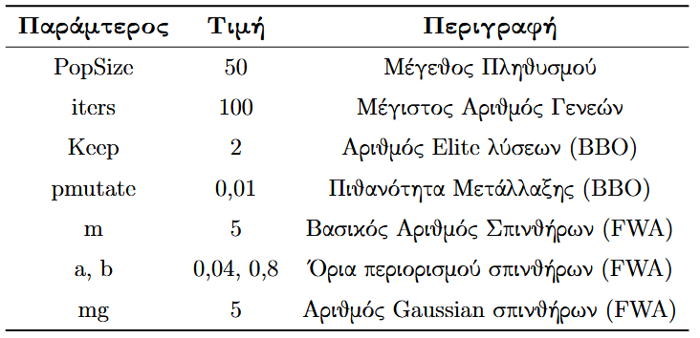
Ο υβριδικός αλγόριθμος (FWA-BBO) - Υλοποίηση
Ισορροπία μεταξύ σύγκλισης προς GO και της εξερεύνησης του χώρου αναζήτησης
BBO – Αρχική καθοδήγηση
Βελτίωση υπάρχουσων λύσεων
Καθοδήγηση πλυθησμού προς περισσότερο υποσχόμενες περιοχές
FWA – Εξερεύνηση του χώρου αναζήτησης
Ο βελτιωμένος πληθυσμός από τον BBO γίνεται το σύνολο των πυροτεχνημάτων
Η έκρηξή τους δημιουγεί νέες, ποικιλόμορφες σπίθες, επεκτίνοντας τον χώρο εξερεύνησης
Ελιτισμός – Διατήρηση καλύτερων λύσεων της γενιάς
Υλοποίηση του αλγορίθμου FWA-BBO – 20/06/2025

Slide 9
ΠΕΡΙΕΧΟΜΕΝΑ ΠΑΡΟΥΣΙΑΣΗΣ
1. Ο αλγόριθμος Biogeography – Based Optimization (BBO)
2. Ο αλγόριθμος Fireworks (FWA)
3. Ο υβριδικός αλγόριθμος FWA-BBO
3.1 Υλοποίηση του αλγορίθμου
3.2 Ανάλυση υπογραφής του αλγορίθμου
3.3 Επίδοση του αλγορίθμου σε γνωστές συναρτήσεις κόστους
Υλοποίηση του αλγορίθμου FWA-BBO – 20/06/2025

Slide 10
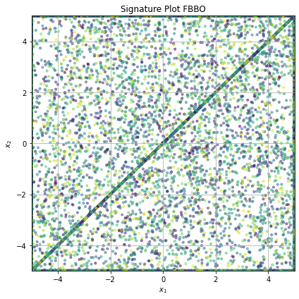

Ο υβριδικός αλγόριθμος (FWA-BBO) – Ανάλυση Υπογραφής (1)
Ανάλυση Υπογραφής → Έλεγχος εγγενών πολόσεων – προτίμηση αναζήτησης λύσεων σε συγκεκριμένες περιοχές
Επιλεγόμενη συνάρτηση κόστους για τον έλεγχο:
$Min f\left(x_{1},x_{2}\right)=5;{ x}_{1},x_{2}∊[−5, 5]$
Ιδανικό αποτέλεσμα → Ομοιόμορφη κατανομή των λύσεων στον χώρο αναζήτησης
Ο αλγόριθμος δεν είναι αμερόληπτος
Εμφανίζει ξεκάθαρη διαγώνια και περιμετρική πόλωση
Προτίμηση λύσεων με ίδιο $x_{1}, x_{2}$
Περιμετρική πόλωση κατά τις ευθείες $x_{1}$ = 5 και $x_{2}$ = ±5
Υλοποίηση του αλγορίθμου FWA-BBO – 20/06/2025

Slide 11
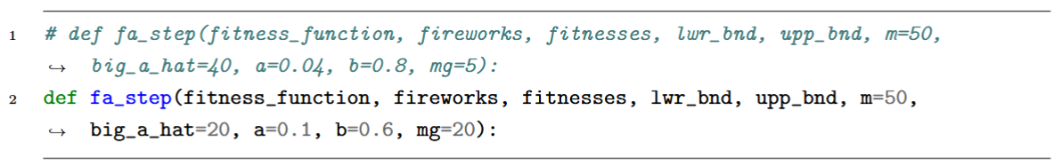
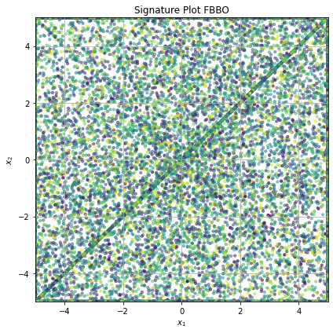
Ο υβριδικός αλγόριθμος (FWA-BBO) – Ανάλυση Υπογραφής (2)
Πιθανή λύση εξάλειψης πολώσεων → Μεταβολή των υπερπαραμέτρων του αλγορίθμου
Το πρόβλημα των πολόσεων μετριάζεται
Ωστόσο, εμφανίζεται ακόμη διαγώνια και περιμετρική πόλωση
Υλοποίηση του αλγορίθμου FWA-BBO – 20/06/2025

Slide 12
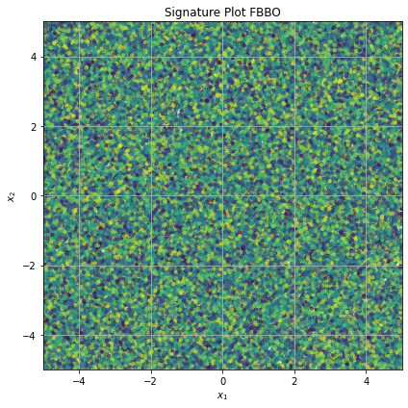
Ο υβριδικός αλγόριθμος (FWA-BBO) – Ανάλυση Υπογραφής (3)
Τελική λύση εξάλειψης πολώσεων → Τροποποίηση βασικών μηχανισμών
Αντιμετώπιση Περιμετρικών Πολώσεων
Αντιμετώπιση Διαγώνιας Πόλωσης
Τροποποίηση μηχανισμού για τον χειρισμό ορίων
Τροποποίηση μηχανισμού παραγωγής πυροτεχνημάτων
Μέθοδος np.clipping → επανατοποθέτηση λύσεων εκτός ορίων στο πλησιέστερο όριο
Αρχική υλοποίηση → Παραγωγή Γκαουσιανών σπιθήρων σε τυχαίες διαστάσεις
Μέθοδος toroidal_boundary → επανατοποθέτηση λύσεων εκτός ορίων στην αντίθετη πλευρά
Τροποποιημένη υλοποίηση → Εγγύηση παραγωγής Γκαουσιανών σπιθήρων σε όλες τις κατευθύνσεις
Αποτροπή συσσώρευσης λύσεων στις άκρες
Παραγωγή νέων λύσεων σε όλες τις κατευθύνσεις
Το πρόβλημα των πολόσεων έχει εξαληφθεί
Ο αλγόριθμος πλέον παρουσιάζει ομοιόμορφη κατανομή στον χώρο αναζήτησης
Υλοποίηση του αλγορίθμου FWA-BBO – 20/06/2025

Slide 13
ΠΕΡΙΕΧΟΜΕΝΑ ΠΑΡΟΥΣΙΑΣΗΣ
1. Ο αλγόριθμος Biogeography – Based Optimization (BBO)
2. Ο αλγόριθμος Fireworks (FWA)
3. Ο υβριδικός αλγόριθμος FWA-BBO
3.1 Υλοποίηση του αλγορίθμου
3.2 Ανάλυση υπογραφής του αλγορίθμου
3.3 Επίδοση του αλγορίθμου σε γνωστές συναρτήσεις κόστους
Υλοποίηση του αλγορίθμου FWA-BBO – 20/06/2025

Slide 14
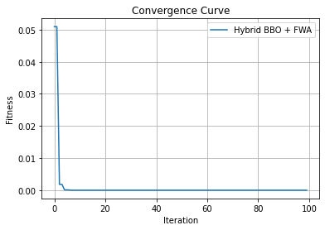
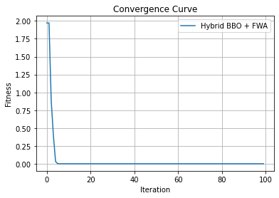
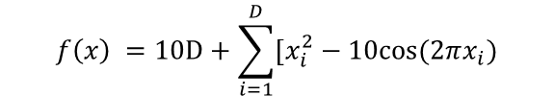
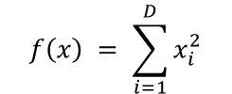
Ο υβριδικός αλγόριθμος (FWA-BBO) – Επίδοση αλγορίθμου
Αξιολόγηση επίδοσης αλγορίθμου → Έλεγχος του αλγορίθμου σε δύο γνωστές συναρτήσεις κόστους
Συνάρτηση σφαίρας (ένα ακρότατο)
Συνάρτηση Rastrigin (πολλαπλά τοπικά ακρότατα)
$$f\left(x\right) = \sum_{i=1}^{D}{x_{i}^{2}}$$
$$f\left(x\right) =10D+\sum_{i=1}^{D}{[x_{i}^{2}−10cos⁡(2πx_{i})}$$
Έλεγχος ταχύτητας σύγκλισης - ικανότητα εξερεύνησης του χώρου
Έλεγχος ικανότητας εξερεύνησης –αποφυγής εγκλωβισμού σε τιμές όχι GO
Υλοποίηση του αλγορίθμου FWA-BBO – 20/06/2025

Slide 15
ΤΕΛΟΣ ΠΑΡΟΥΣΙΑΣΗΣ
ΕΡΩΤΗΣΕΙΣ
Μπάμπης Πέτρος | 10094
pbampis@physics.auth.gr
Υλοποίηση του αλγορίθμου FWA-BBO – 20/06/2025

